Slide 1
9장. 데이터베이스(DB)

Slide 2
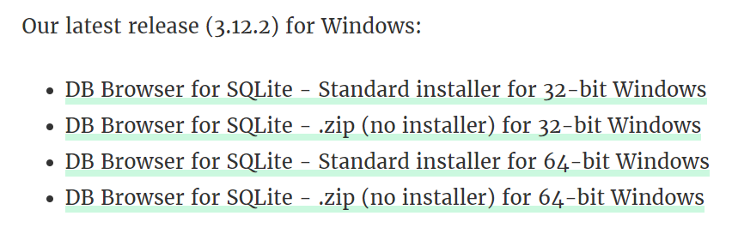
sqlite3
sqlite3
Oracle나 MySql 같은 데이터베이스 관리 시스템이지만, 서버에 위치하지 않고 응용프로그램에 넣어 사용하는 파일이다.
Python에서는 내장된 라이브러리이므로 import sqlite3로 사용한다.
DB Browser for sqlite3
오픈소스 소프트웨어로 SQLite 데이터베이스를 GUI 기반으로 편리하게 조작할 수 있도록 해주는 tool이다. – 다운로드 및 설치 필요

Slide 3
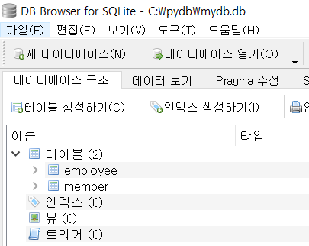
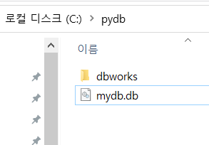
sqlite3
SQL 언어 실습
새 데이터베이스 > mydb.db 이름으로 저장

Slide 4
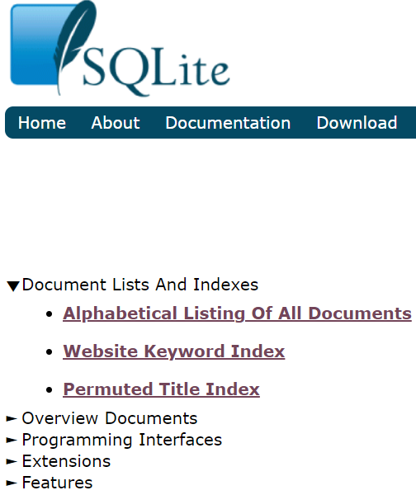
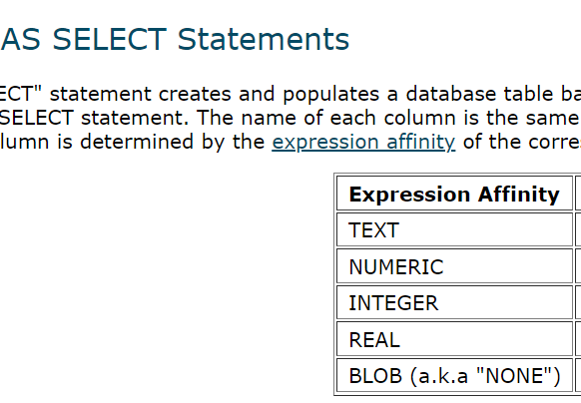
sqlite3
Sqlite3 Document > Alphabet.. > CREATE TABLE

Slide 5
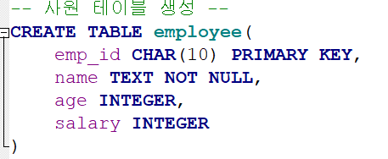
sqlite3
▷ 테이블 생성(만들기)
CREATE TABLE 테이블이름(
칼럼명 자료형
)
데이터 타입 | 설명
char | 고정길이 문자
text | 가변길이 문자
integer | 정수값
real | 실수값
datetime | 날짜와 시간

Slide 6
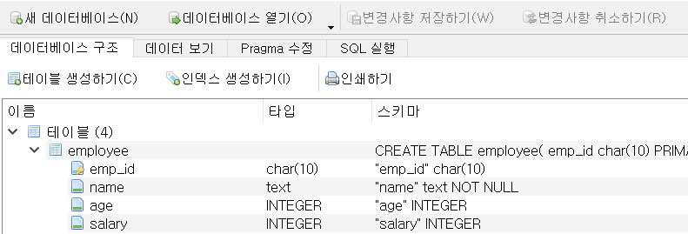
Member 테이블 생성하기
▷ 테이블 생성 확인
① mydb 연결하기

Slide 7
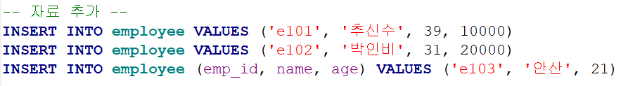
sqlite3
▷ 자료 삽입(insert)
INSERT INTO 테이블이름(칼럼명) VALUES (값1, 값2)
문자는 홑따옴표 사용함
한줄 주석 처리는 (--) , 여러 줄 주석은 /* ~ */

Slide 8
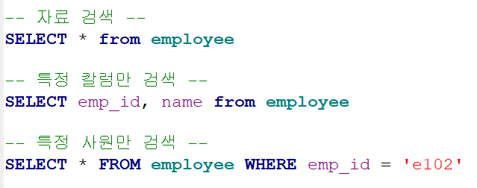
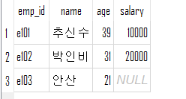
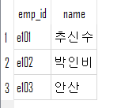

sqlite3
▷ 자료 조회(select)
SELECT 칼럼명 FROM 테이블이름 (전체 자료 조회)
SELECT 칼럼명 FROM 테이블이름 WHERE 칼럼명 = 값 (특정 자료 조회)

Slide 9
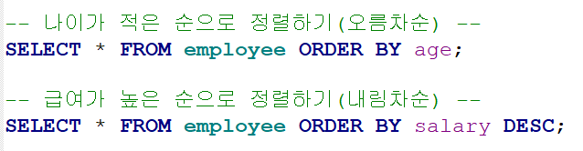
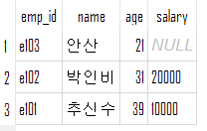
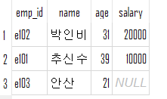
sqlite3
▷ 자료 조회(select) - 정렬하기
SELECT 칼럼명 FROM 테이블이름 ORDER BY 칼럼명 DESC

Slide 10
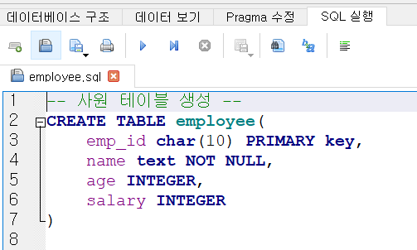
sqlite3
▷ sql 파일로 저장하기
sql 실행 탭 > sql 파일로 저장하기
SQL 파일 저장

Slide 11
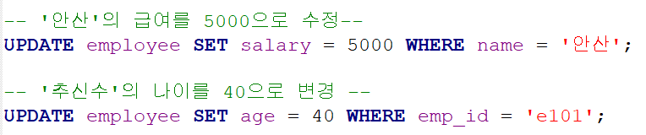
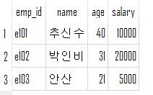
sqlite3
▷ 자료 수정(update)
UPDATE 테이블명 SET 칼럼명=값 WHERE 칼럼명=값

Slide 12
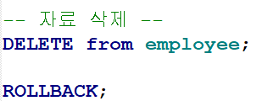
sqlite3
▷ 자료 삭제(delete)
DELETE FROM 테이블명 – 전체 자료 삭제
변경사항을 취소하고 원래대로 복구하는 명령어 – ROLLBACK

Slide 13
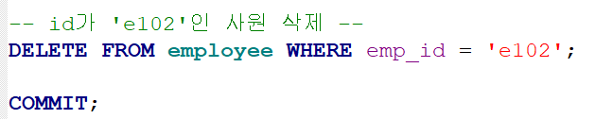
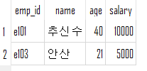
sqlite3
▷ 자료 삭제(delete)
DELETE FROM 테이블명 WHERE 칼럼명=값 – 특정 자료 삭제
트랜잭션(작은 업무 단위) 완료를 의미하는 명령어 – COMMIT
커밋은 자료의 삽입, 수정, 삭제후 반드시 명시해야함.
검색할 땐 명시할 필요 없음

Slide 14
파이썬으로 DB 관리
DB 처리 프로세스
1. 데이터베이스 연결 객체 생성
conn = sqlite3.connect("c:/pydb/mydb.db")
2. cursor 객체 생성 – DB 테이블 작업 객체
cur = conn.cursor()
3. execute() 함수 실행
cur.execute(sql)

Slide 15
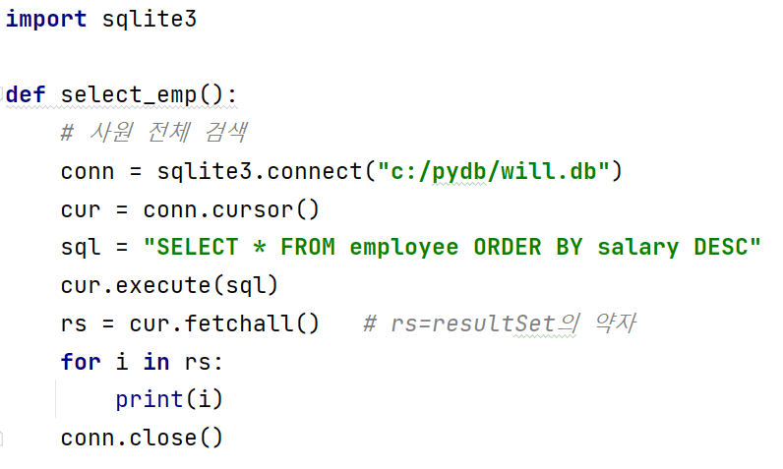
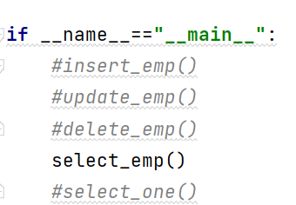
DB – 사원 관리
전체 검색

Slide 16
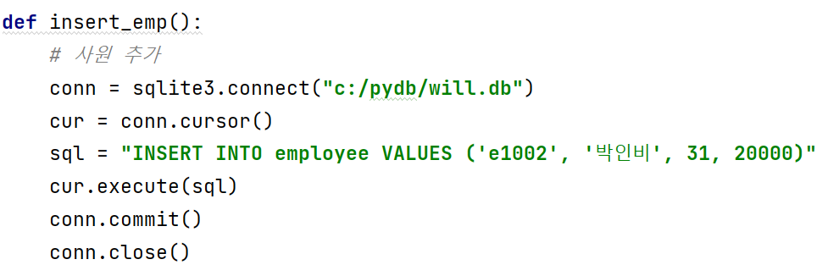
DB – 사원 관리
사원 추가

Slide 17
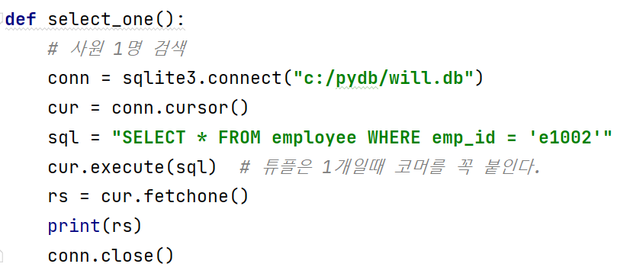
DB – 사원 관리
특정 사원 1명 검색

Slide 18
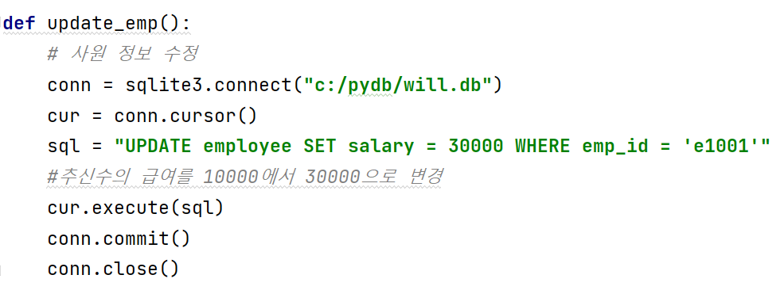
DB – 사원 관리
사원 정보 수정

Slide 19
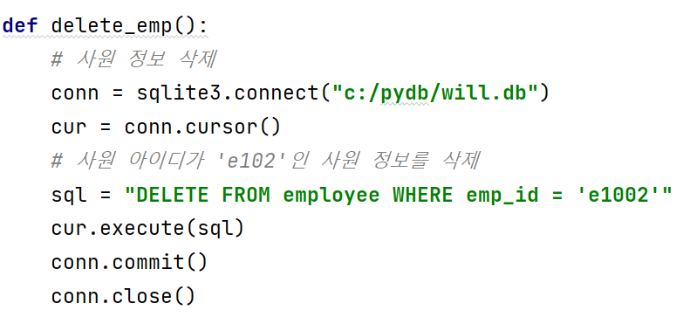
DB – 사원 관리
사원 정보 삭제

Slide 20
DB – book 관리
데이터 베이스 생성 – test.db
- 책 테이블 생성 - book
칼럼 이름 | 자료형 | 설명
book_no | INTEGER PRIMARY KEY AUTOINCREMENT | 책번호
title | TEXT NOT NULL | 책제목
publisher | TEXT NOT NULL | 저자
page | INTEGER | 페이지수

Slide 21
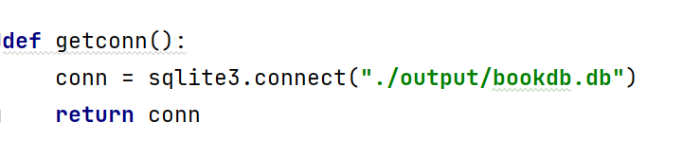
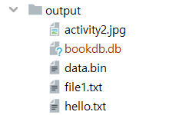
DB – book 관리
db생성 및 connect(연결) – getconn() 정의

Slide 22
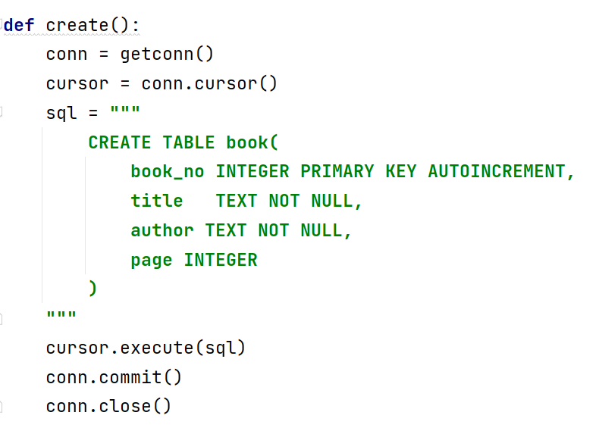
DB – book 관리
book 테이블 생성하기

Slide 23
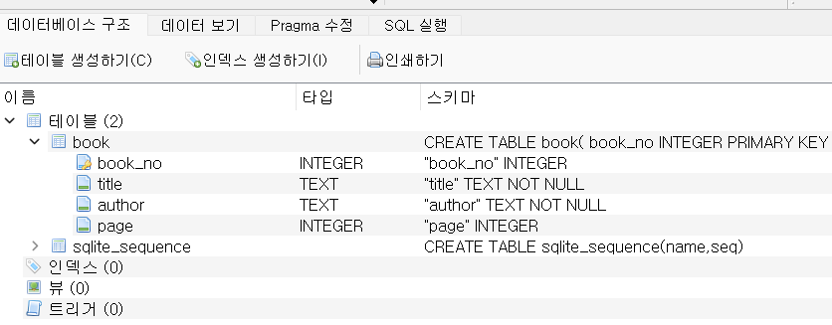
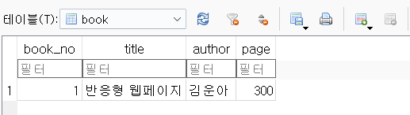
DB – book 관리
DB Browser for SQLite3

Slide 24
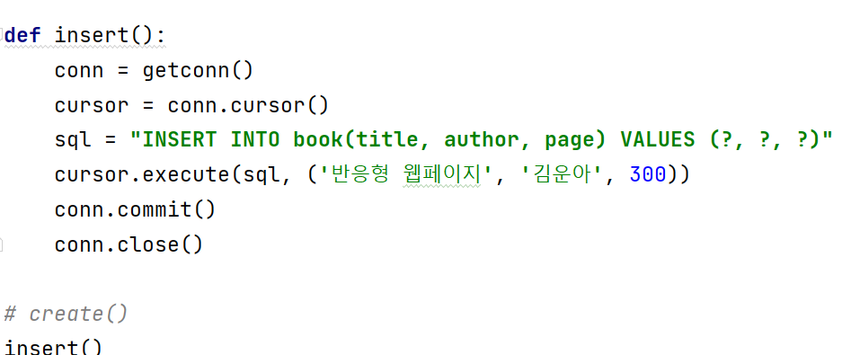
DB – book 관리
book – 책 추가하기
sequence(순서) -> autoincrement(1씩 자동증가)
book_no는 수동 입력하지 않아야 함

Slide 25
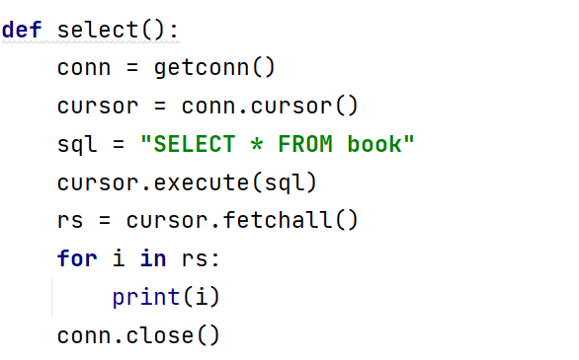

DB – book 관리
book – 자료 전체 목록

Slide 26
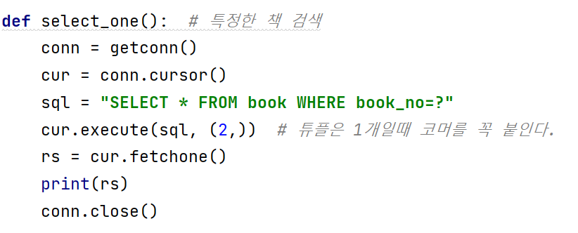
DB – book 관리
book – 책 1권 검색하기

Slide 27
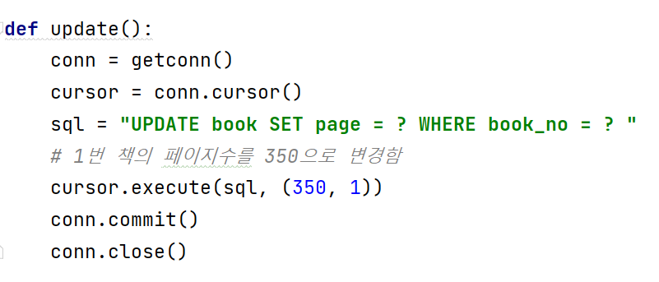
DB – book 관리
book – 책 정보 변경 하기

Slide 28
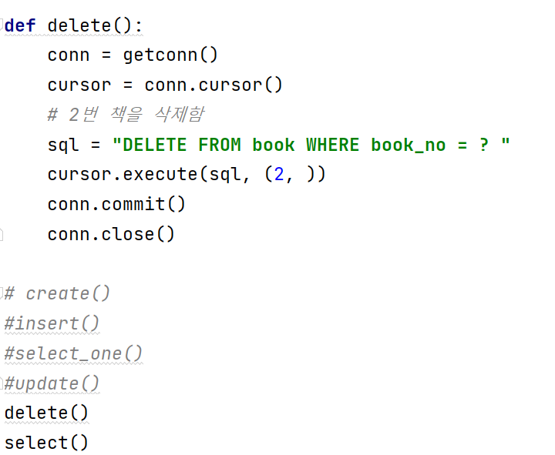
DB – book 관리
book – 책 정보 삭제 하기

Slide 29
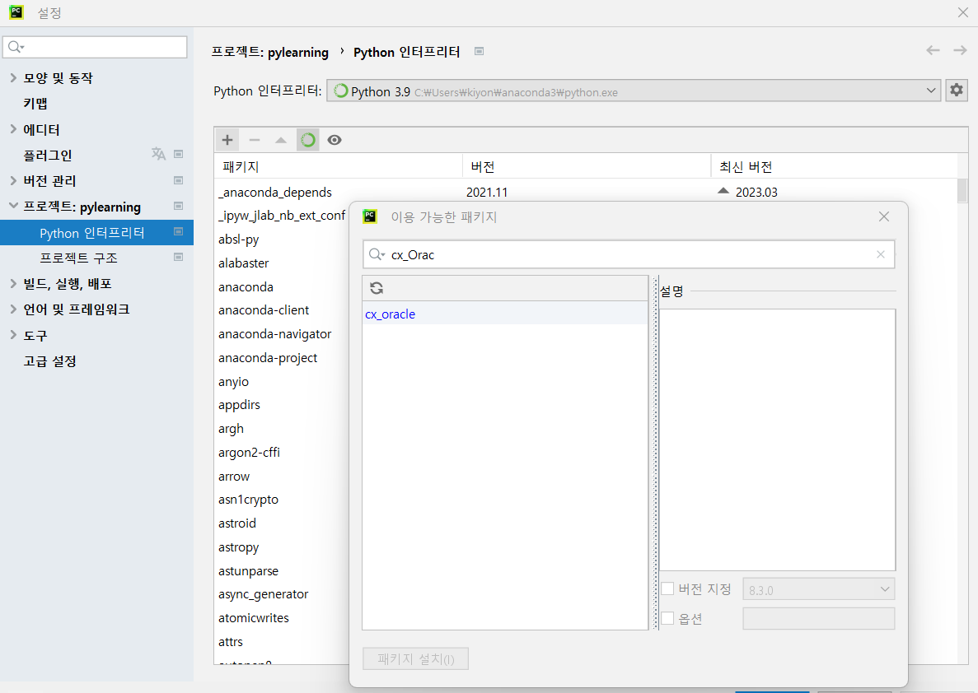
오라클 연동
1. cx_Oracle 라이브러리 설치
python -m pip install cx_Oracle --upgrade
2. 파이참 > 인터프리터 설정 > 패키지: cx_Oracle 설치

Slide 30
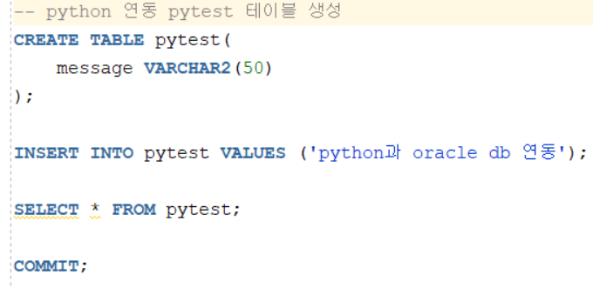
오라클 연동
3. 오라클 DB에 pytest 테이블 생성하기

Slide 31
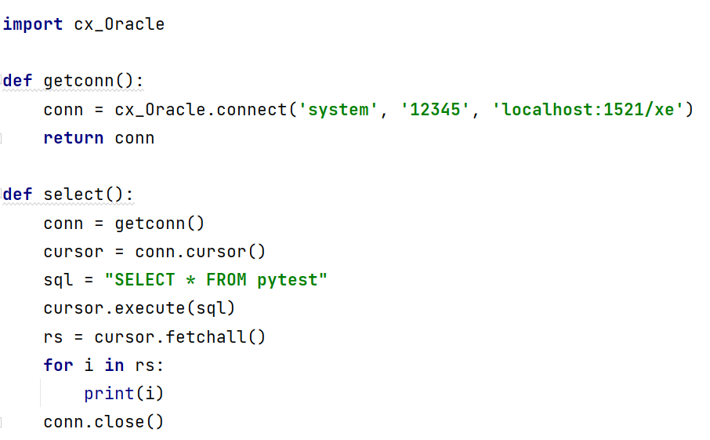
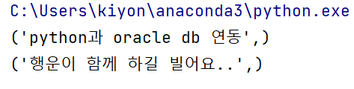
오라클 연동
oracle_connect.py

Slide 32
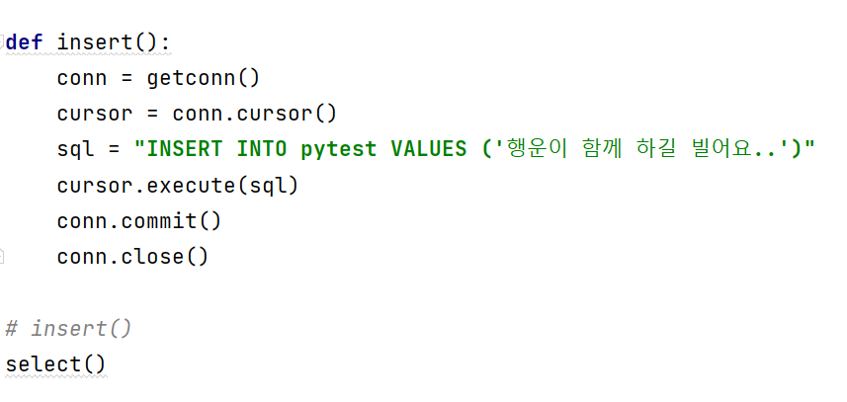
오라클 연동

